Slide 1
Рукописная семейная книга как средство социально-нравственного воспитания
Сигулина Ирина Николаевна- воспитатель
Ланина Оксана Викторовна - воспитатель
МБДОУ «Детский сад «Солнышко» г.Бирюча»

Slide 2


Slide 3
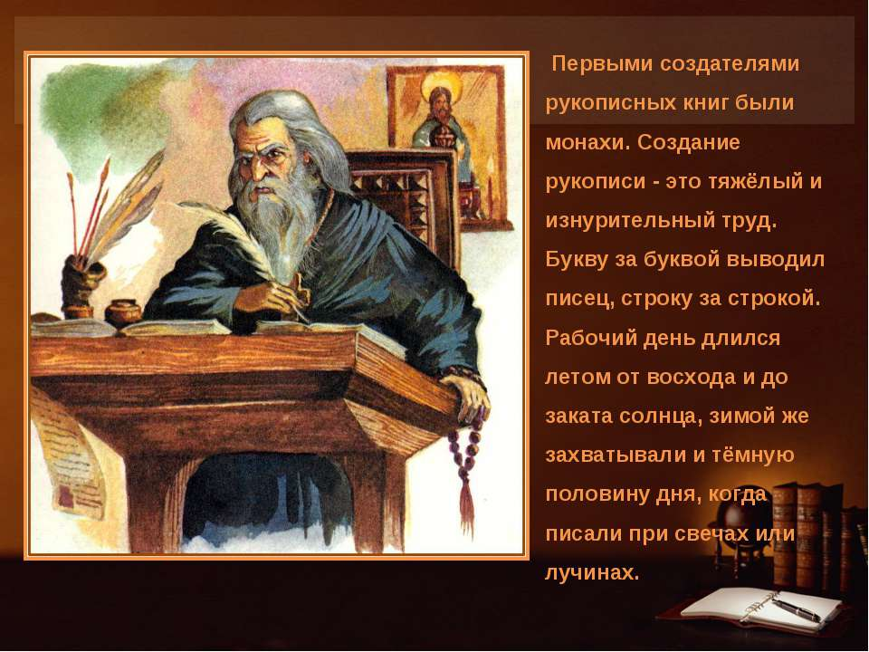
История рукописи

Slide 4
Официально история книжного дела на Руси началась в 1057 году. Самой первой рукописной книгой, написанной на кириллице, является Остромирово Евангелие на пергаменте - кожаная книга, созданная с октября 1056 по май 1057 г. Написано евангелие было для новгородского посадника Остромира дьяконом Григорием всего за 8 месяцев. В соответствии с принятой в те времена византийской традицией, в послесловии к книге восхваляется имя Остромира и содержится нижайшая просьба о снисхождении к ошибкам переписчика. На сегодняшний день это подлинный шедевр книжного дела Древней Руси! Поэтому имя Григория стоит одним из первых в ряду русских книжников и создателей рукописных книг - великих произведений, являющихся шедеврами мировой культуры.
Вообще, первые русские рукописные книги, написанные в XI веке, убедительно свидетельствуют о том, что в это время на Руси была чрезвычайно развита деятельность книгописных мастерских и работали в них очень искусные писцы и художники. Возникает вопрос: почему первые датированные книги на Руси появились лишь спустя 70 (!) лет после принятия христианства – почему так поздно? Некоторые западные историки книжного дела придерживаются мнения, что до этого периода книги на Руси вообще отсутствовали. Это в корне ошибочная точка зрения! На самом деле история возникновения книг началась еще раньше. Книги были и до этого времени. Найденная запись новгородского священника Упыря Лихого о том, что в 1047 г. он переписал глаголическую рукопись, убедительно свидетельствует о том, что рукописные кожаные книги на Руси появились задолго до Кирилла и Мефодия. Правда, к сожалению, до наших дней они не сохранились.
Старинные книги были инструментом не только религиозной пропаганды – это был еще важнейший источник духовно-нравственного воспитания, а вместе с тем – основной, достоверный поистине бесценный источник изучения отечественной культуры.

Slide 5
Сегодня
Содержание образовательной программы, реализуемой в ДОО, в соответствии с федеральным государственным образовательным стандартом дошкольного образования, утв. приказом Минобрнауки России от 17.10.2013 N 1155, должно обеспечивать развитие личности, мотивации и способностей детей в различных видах деятельности и охватывать структурные единицы, представляющие определенные направления развития и образования детей (образовательные области).
Решение задачи формирования нравственных качеств у детей дошкольного возраста, которая всегда стояла перед педагогами ДОО, невозможно без участия семьи. В соответствии с Федеральным законом от 29.12.2012 N 273-ФЗ «Об образовании в Российской Федерации» родители (законные представители) обязаны заложить основы физического, нравственного и интеллектуального развития личности ребенка. Однако семья может как положительно, так и отрицательно влиять на его воспитание. Поэтому так важно сотрудничество педагогов и родителей, в результате которого последние смогут осознать важность нравственного воспитания, овладеть определенными знаниями и умениями в этой области, что позволит свести к минимуму негативные последствия в будущем.
Главная задача педагогов и родителей заключается в том, чтобы развивать доброжелательное отношение детей к окружающим, дать знания ребенку о принятых в данном обществе нормах и правилах, пробуждать эмоциональную отзывчивость на состояние близких людей, сверстников, героев художественных произведений.

Slide 6
Для формирования нравственного поведения ребенка должны организовываться разные формы совместной деятельности педагогов, родителей и воспитанников, среди которых неотъемлемой частью должно быть создание семейной рукописной книги как средства социально-нравственного воспитания.
Рукописная семейная книга — это семейный исторический документ. Создавая ее, воспитанники и их родители сохраняют историю своего рода, своей семьи. Семья — главная человеческая ценность. В семейном климате, ее порядках, устоях и традициях закладываются основы воспитания будущих поколений. Поколений, для которых семья станет в будущем отправной точкой в большую жизнь. Семейная книга расскажет будущим поколениям о семейных традициях, о праздниках, которые в этой семье отмечали и о памятных датах, почитаемых членами семьи, а также о друзьях и домашних любимцах.
Составления семейных книг с записью рассказов детей о родственниках, их участии в жизни города, страны является неисчерпаемым источником патриотического воспитания.
Создание рукописной книги предусматривает достаточно трудоемкую предварительную работу. Сначала, надо все вспомнить, систематизировать свои знания. Затем выяснить, что еще можно узнать нового. Для лучшего поиска информации педагог должен организовать выставки открыток, фотографий, иллюстраций, рисунков детей; беседует с детьми, где дети делают доклады и короткие сообщения о своей семье. Рисунки в рукописной семейной книге несут основную смысловую нагрузку, так как дети не могут передавать информацию объемным связным текстом. В рисунке ребенок запечатлевает не только свои знания, но и эмоциональное отношение к окружающему. К каждому рисунку должен составляться авторский комментарий. Посредством совместного рисунка позволит родителям проанализировать и оценить с ребенком любую ситуацию, объяснить ему в доступной форме правильные и неправильные действия, нормы и ценности, принятые в обществе.
Таким образом, рукописная книга, созданная совместными усилиями родителей и детей, призвана стать одним из эффективных средств социально-нравственного воспитания.

Slide 7
Спасибо за внимание!
Любите книги!!!

